Slide 1
مَركَزُ التَّربِيَّةِ الدّينِيَّة رُهبانِيَّةُ القَلبَينِ الأقدَسَين
يُقَدِّمُ كِتابَ الأساسيّ الثّاني

Slide 3
اللِّقاءُ الثّالِث عَشَر
نُمُوّ يَسوع

Slide 4
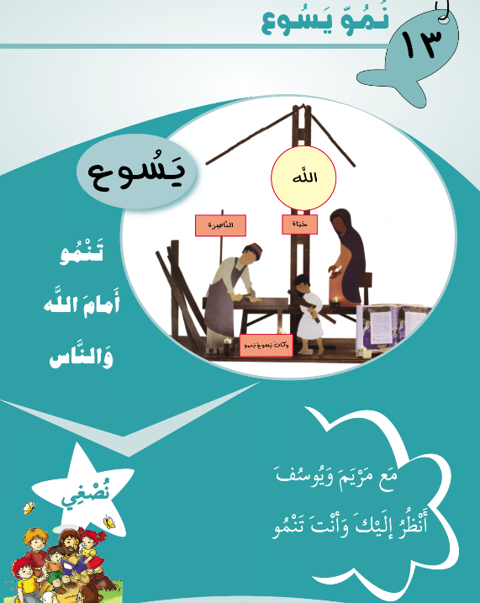

Slide 5
سَلام المَسيح أَصدِقائي...
بِلِقاءنا اليَوم رَح نْشوف قَدّي يَسوع بيِشْبَهْنا!

Slide 6
شُو رَح نَعمِل اليَوم؟
نِشرَح بِأَمتال كيف يَسوع كان عَم يِنْما جَسدِيًّا وعَقْلِيًّا يَعني بِالقامِة والحِكْمِة، والنِّعمِة.
نِفْهَم أَهَمِّيَّة النُّمُوّ بِالنِّعمِة يَعني روحِيًّا مِتِل ما تنامَى يَسوع.

Slide 7
خَلّونا هَلَّق نْحِط نَفِسْنا بِحُضور الله
ونِستَدعي الرّوح القُدُس

Slide 8
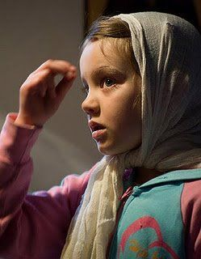
يا رَبّ إِمنَحْنا نِعمِة حُضورَك بَيننا وساعِدنا حتَّى نْعيش كأَبْناء النّور

Slide 9
أَصدِقائي، تطَلَّعوا مْنيح بِهَالصّورَة

Slide 11
شو عَم يَعمِل هَالصَّبي؟ كَم شَمعَة؟ شو بْيِعني هَالشّي؟

Slide 12
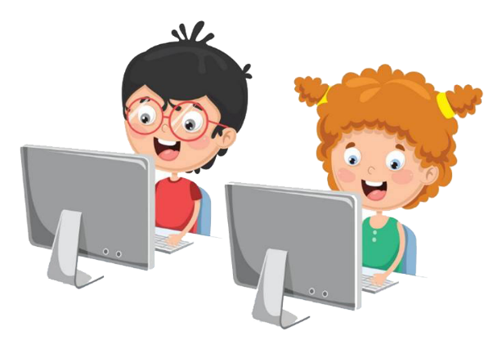
عَم بيِحتِفِل بِعيدو وبيطفّي شْموع عَ عَدَد سْنين عُمْرو

Slide 13
كِلّ سِنِة، عَ عيدو، بيطفِّي كِلّ واحَد مِنكُن شْموع وبيزيد شَمعَة تَيقول إِنّو كِبِر سِنِة. وَيَسوع كَمان كان عَمّ يِكبَر ويِنْما...

Slide 14
بِرَأيكُن، كيف عاش يَسوع لَمّا كان طِفِل؟ وكيف كان عَم يِنْما؟ سْمَعوا مْنيح شو بيقِلْنا الكْتاب المقَدّس!

Slide 15
لأ
بتِتْذَكَّروا عن شُو حْكِينَا المرَّة الماضية؟ بَعد تمِانْ تِيِّامْ من وِلادْتُو، تْسَمّى الطِّفل-الإلِه يَسوع،
يَعني اللَّه بيْخَلِّص.
هَيْدَا الاسِمْ بْيحمُلْ كِلّ مَحَبِّة اللَّه يَلّي إجَا تَيْخَلِّص الإنْسِان
من الخَطِيِّة.

Slide 16
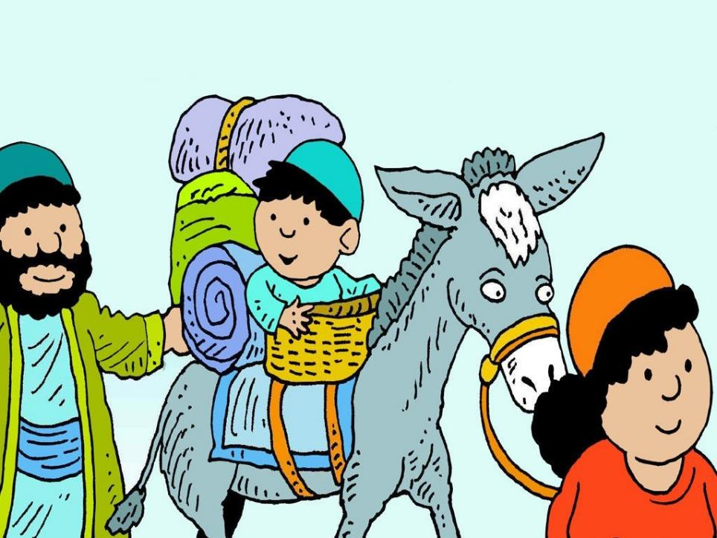
ومِنْ بَعد ما وُلِدْ يَسوع رِجْعُو مَرْيَم ويُوسِفْ عَالنّاصْرَة.
وكان يَسوع عَمْ يِنْما بالحِكْمِي والقامي والنِّعمِي... قِدَّام اللَّه والنِّاس.

Slide 17
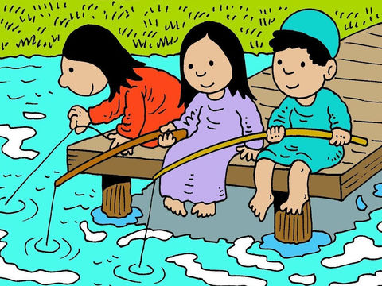
كان يَسوع عَمْ يِكْبَرْ... مِتل كِلّ الوْلاد؛
تْعَلَّم المَشِي والحَكِي وكان يِلْعَب مع ولاد الضَّيْعَة.

Slide 18
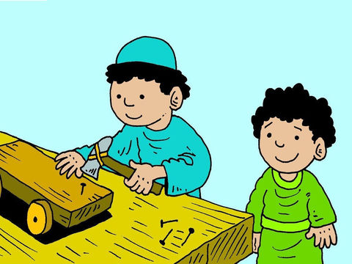
ولَمّا صار أَكْبَرْ، صار يْساعِدْ يُوسِفْ بنْجَارَة.

Slide 19
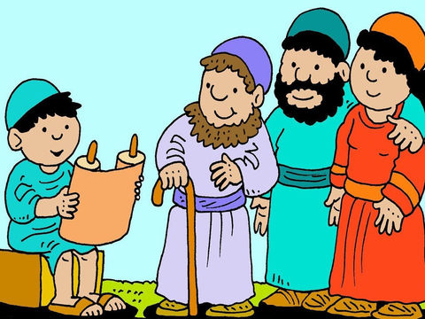
وكان يَسوع عَمْ يِنْما بِالحِكْمِي.
يَسوع تْعَلَّمْ يِقْرَا ويكْتُبْ، وتْعَلَّمْ بالكتاب المقَدَّسْ «كِلْمِة اللَّه» تارِيخ شَعْبُو وكِيف اخْتَار اللَّه ابْرَاهِيم، وشُو جِاوَبُو
ابْراهيم.

Slide 20
وِتْعَلَّم كَمِان من مَرْيَم ويُوسِف صلَوِات بِلْكتاب المقَدَّسْ إسْمَا «المَزامِير»

Slide 21
وهَيْدِي الصَّلَوات، فِينَا نْصَلِّيها بِكِلّ الأوقِات، الصُّبح والمَسا، ولمّا يْكُون الانْسِان مَبْسُوط ولَمَّن يْكُون زَعْلان. ونِحْنَا كَمِان فينَا نْصَلِّي «المَزامير» يَعنِي الصَّلَوِات يَلْلِي صَلاّها يَسوع

Slide 22
وبِبَلَد يَسوع ما كانوا النّاس يِشتِغْلوا يَوم السَّبت.
بِهَيْدا اليَوم كانوا يِتْجَمَّعوا لَيْروحوا يْصَلّوا بِمَحَلّ بيسَمّوه «المَجمَع». هَونيك كانوا يِسْمَعوا كِلمِة الله ويصَلّوا سَوا. وكان الاحتِفال بِهَا اليَوم يبَلّش يَوم الجُمعَة المَسا

Slide 23
لأ
كيف؟

Slide 24
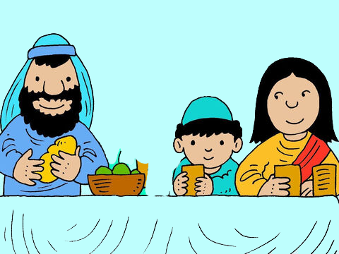
كانُوا أفْراد كِلّ عَيْلِة يِجْتِمْعُوا عَ المايْدِة.
ومرْيَم، مِتْلا مِتِلْ كِلّ سِتِّات البْيُوت، كانِتْ تضَوِّيْ قَنْدِيل الزّيت عَلامِة لَتِكْرِيس هَاليَوم
لَ اللَّه. وكان هَيْدَا اليَوم يَوم فَرَح،
يَوم مْقَدَّم للرَّبّ.

Slide 25
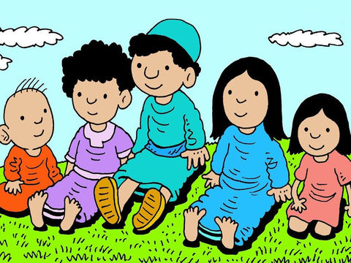
وبيقُول الإِنْجِيل إنّو يَسوع، كِان عَمْ يِنْمَا قِدّام اللَّه والنّاس.ويَسوع كان طِفِل، مِتِلْ كِلّ الأطْفِال:
جِاع وعِطِشْ وتِعِبْ.

Slide 26
يَسوع يَلْلي هُوّي اللَّه وابِنْ اللَّه ومِتِّحِدْ دِايمًا مع بَيّو، بِيْحِبُّو وبيْطِيْعو دايمًا وبْيِفْرَح لمّا بْيَعمِلْ مِتِلْ ما بَدّو. والبَيْ كَمِان كان فِرْحِان بِابْنُو يَسوع.

Slide 27
لأ
ويَسوع هُوِّي كَمِان إنْسان حَقيقِي، وهَيْدا سِرّ كْبِير.
ونِحْنَا ما فينَا نشْرَحُو بَسْ بْنَعْرِفْ إنّو حقِيقيّ، لأنّو يَسوع هُوِّي بِذاتُو بيْخَبِّرْنا عَنّو، وكِلّ حَرَكِاتُو وكِلْماتُو بتِكْشِفِلْنا هالشِّي، وبِتْخَبِّرْنَا عن اللَّه.
يَسوع بِيْعَلِّمْنا كيف نْعِيشْ مِتِلْ ولاد اللَّه، يَعنِي ولاد النّور.
ولَمّا نِتْطَلَّعْ بِيَسوع مِنْحِسّ قَدَّيش بَدْنَا إِنّو نِشْبَهو!

Slide 28
وهَلَّق
كِلّ واحَد فيكُن يِطلُب مِن يَسوع إِنّو يْساعدو على اكتِشاف كيف فيه إِنّو يِنْما مِتْلو.

Slide 29
كيف فيكُن تِنْموا بِالقامِة مِتِل يَسوع؟

Slide 30
نَعمُل كِلّ عاداتْنا اليَومِيّة عَن حُبّ (الأكل، الاستِحْمام، واللّعب، ومُمارَسة الرِّياضَة ونشكُر الله عَ نِعمو: الهِباتِ الّتي يَتَلَقَّونَها مِنه: الهَواء، المَي، الخبْز، التْياب...

Slide 31
كيف فيكُن تِنْموا بِالحِكمِة مِتِل يَسوع؟

Slide 32
يَعْني نِشتِغِل تَ نطَوِّر عَقِلْنا وفِهِمْنا مِن خِلال الدَّرس والنَّجاح والانْتِقال لَصَفّ أعلَى.

Slide 33
كيف فيكُن تِنْموا بِالنِّعمِة مِتِل يَسوع؟

Slide 34
يَعْني نِنْما روحِيًّا ونِتعَمَّق بِفِهم كِلمِة اللَّه
مِن خِلال:
- المُشاركَة بِلِقاءات التَّعليم المَسيحِيّ. - نْشارِك بالرَّعيَّة، ونِحضَر القدَّاس، ونِنخِرِط بِحَرَكة رَسوليّة (لمّا يِخلَص كورونا).
- نتْشارَك مَع أهلْنا كِلّ مسا بِقِراءَة كِلمِة اللَّه بِالكْتاب المقَدَّس ونْصَلّي مَعُن.

Slide 35
يَلا جَرْبوا يا شاطْرين عمِلوا هَالنَّشاطات

Slide 37
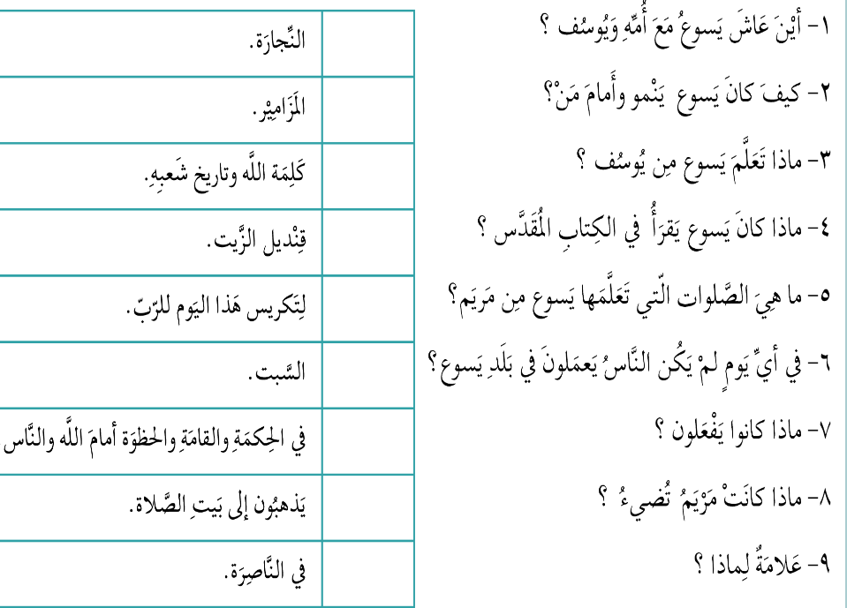
3
5
4
8
9
6
2
7
1

Slide 39
مَريَم
يوسُف
يَسوع

Slide 40
وهَلَّق بَدّي ياكُن تقولوا هَالجُمَل وَرايي ل حَتّى تِنحِفر بِقْلوبكُن

Slide 42
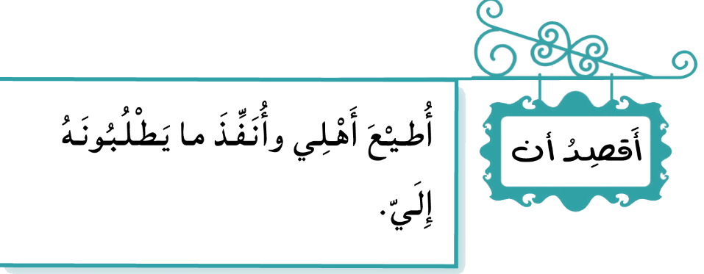
وهَالأُسبوع، رَح إِطلُب مِنكُن تَعمْلو هَالقَصد

Slide 43
ومنِختُم لِقاءْنا اليَوم بِهالصّلاة وبهالتِّرنيمِة

Slide 46
منِلْتِقي بِالأسبوع القادِم. كونوا بْخَير وخَلّيكُن بِالبَيت!

